Slide 1
Nastavnici u BiH – politika i praksa
Dženana Husremović
Odsjek za psihologiju
Filozofski fakultet u Sarajevu

Slide 2
Politika i praksa; prepreke
Fragmentirano / centralizirano upravljanje
Politike bez empirijske podloge
Finansije uglavnom za plate
Odnos nastavnik /broj učenika sve manji

Slide 3
Nastavnička profesija u BiH
Problem inicijalnog obrazovanja na nastavničkim fakultetima
  Izrazita negativna selekcija
  Neusklađeno inicijalno obrazovanje zbog nepostojanja jedinstvene strategije
  Strategija inicijalnog obrazovanja prepuštena fakultetima, tj. odsjecima pod okriljem akademske slobode

Slide 4
Nastavnička profesija u BiH
Trgovanje profesionalnim usavršavanjem
Organizacija profesionalnog usavršavanja nastavnika uglavnom zastarjela i nepovezana sa ciljevima obrazovanja za 21.stoljeće
Provode je škole, fakulteti, PPZ-ovi i nevladine udruge
Nejasni, neujednačeni ciljevi, sadržaji i ishodi
Posljedica: ide se tamo gdje je brže i jeftinije doći do papira

Slide 5
Nastavnička profesija u BiH

Slide 6
Nastavnička profesija u BiH
Dodatni elementi
Prosvjetni zavodi podkapacitirani u kadru*
Prosvjetno pedagoški nadzor kroz ogledne časove kojima se ne može postići uvid u rad
Pozicija prosvjetnih radnika - javnost sve više tretira nastavnike kao trgovce znanjem

Slide 7
Nastavnička profesija u BiH

Slide 8
Ispitivanje efikasnosti obrazovnog sistema na individualni učinak
Agencija za predškolsko, osnovnoškolsko i srednješkolsko obrazovanje je 2011. provela prvu fazu istraživanja “Postavljanje mjerila za evaluaciju reforme devetogodišnjeg obrazovanja”
U okviru obrade podataka urađena sekundarna analiza uticaja pojedinih prediktora na individualna postignuća učenika na testovima matematike i maternjeg jezika

Slide 9
HLM za matematiku

Slide 10
HLM za matematiku
nivo škole
procjena materijalnih resursa
procjena didaktičkih resursa
nivo razreda
učenička percepcija koliko nastavnik potiče elaborativno učenje
nastavnikova procjena koliko koristi samostalni rad
nivo učenika
procjena samoefikasnosti u matematici
učenička percepcija koliko nastavnik ima jasna očekivanja
procjena uslova rada
godine rada
metakognitivne vještine vezane za učenje gradiva iz matematike
socioekonomski indeks
spol
stav prema matematici
postignuće na testu iz matematike

Slide 11
HLM za maternji jezik

Slide 12
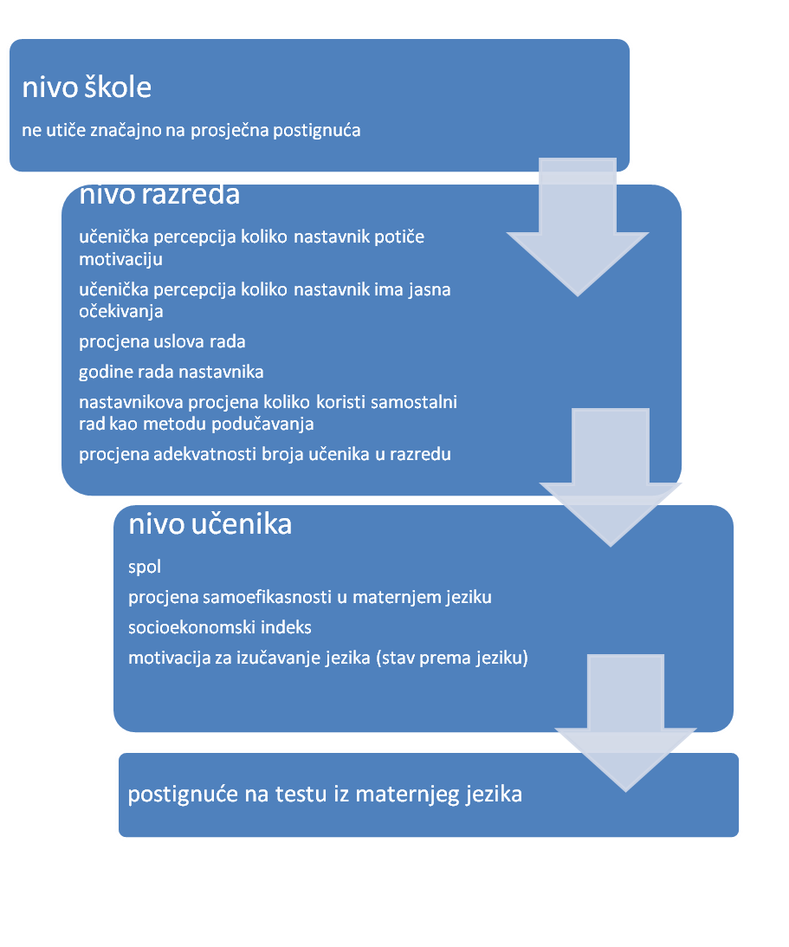
HLM za maternji jezik

Slide 13
Zaključci
BiH obrazovni sistem boluje od hroničnih bolesti nastalih pod uticajem političkih previranja
Sama obrazovna politika neautentično i nasistematski pristupa reformi
Kao posljedica toga jesu nalazi koji ukazuju da na učenička postignuća nastavnici i škole imaju vrlo mali uticaj što rezultira ovakvim kvalitetom i jednakošću u obrazovanju

